Slide 1
Проблема школьной неуспеваемости и пути ее преодоления
Дембинская Н. В., заместитель директора по ВР, педагог-психолог
МБОУ «СОШ №131 г. Челябинска»

Slide 2
АКТУАЛЬНО
PISA - доля российских школьников, которые не достигают необходимого минимума функциональной грамотности, составляет 28 %
В России среднемировой уровень школьной неуспешности
- 25%
В европейских странах, особенно в Скандинавии, школьная
неуспешность - 10%.
Проблема обучения и воспитания разных категорий
обучающихся с риском школьной неуспешности находится в фокусе педагогических исследований постоянно.
В каждом классе не успевают около 30% школьников

Slide 3
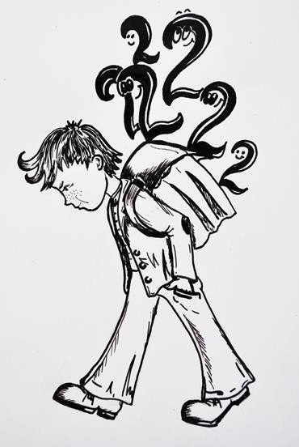
Основные понятия
Школьная неуспеваемость – это ситуативное или устойчивое отставание школьника в освоении учебного материала по одному или нескольким предметам программы
Школьная неуспешность – нежелание или неспособность ученика выполнить требования образовательной программы, потеря интереса к школьной жизни и позиции учащегося; педагогическая запущенность, трудновоспитуемость

Slide 4
Мир быстро меняется. Сегодня требуются творчество, инициатива, быстрое мышление, навыки работы с высокой
неопределенностью, а в школе учат четко следовать шаблонам и регламентам
Несоответствие:
чему обучают в школе
Результат:
«выученная беспомощность»: выпускники ждут, что им принесут новый шаблон или стандарт, а его не дают, отсюда неуспешность выпускников после школы.
что должны уметь выпускники, чтобы быть успешными на рынке труда.

Slide 5
Современные педагогические инструменты преодоления образовательной неуспешности
Технология развития критического мышления
Технология дифференциации и индивидуализации обучения
Технология формирующего оценивания
Технология проблемного обучения
Технология проектной деятельности
Педагогика сотрудничества
Тьюторство, наставничество
и др.

Slide 6
Причины учебной неуспеваемости
психологические причины;
биопсихические причины (физиологические);
педагогические причины;
социальные причины.

Slide 7
В чем конкретно проявляется
синдром школьной неуспешности:
Как проявляется школьная неуспешность?
Второгодничество.
Низкая успеваемость.
Дефицит базовых умений.
Дефицит умения учиться.
Отставание на год и больше от сверстников в учёбе и развитии.
Недостаточное владение языком
обучения.
Невключённость в жизнь класса и школы.
Низкие баллы в ГИА.
Многочисленные пропуски уроков.
Дисциплинарные проблемы, приведшие к отставанию в учёбе, изменении в общении.
Неуспеваемость.
Постоянно высокий уровень тревоги.
Низкая мотивация.
Нарушения внимания, памяти.
Неусидчивость или уход в себя.
Заниженная (или неадекватная) самооценка, представление о себе как о «безнадежном», «плохом ученике».
Неуверенность в себе.
Неверие в возможность удачи.
Ожидание помощи от других.

Slide 8
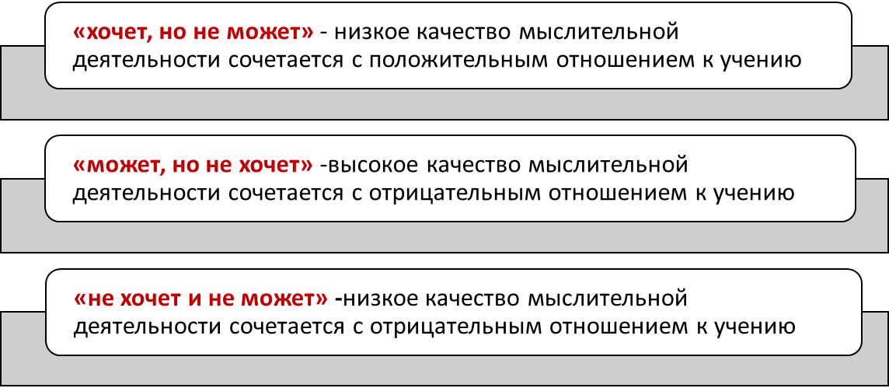
Школьная неуспеваемость – это отставание в учении, при котором за отведенное время учащийся не овладевает на удовлетворительном уровне знаниями, предусмотренными учебной программой, а также весь
комплекс проблем, который может сложиться у ребенка в связи с
систематическим обучением (как в группе, так и индивидуально)
Группы неуспевающих детей

Slide 9
Детей с проблемами школьной успеваемости можно условно разделить на несколько групп:
1 группа. Низкое качество мыслительной деятельности (слабое развитие познавательных процессов – внимания, памяти, мышления, несформированность познавательных умений и навыков и т. д.) сочетается с положительным отношением к учению
2 группа. Высокое качество мыслительной деятельности в паре с отрицательным отношением к учению
Для таких детей рекомендуются:
специально организованные занятия по формированию познавательных процессов - внимания, памяти, отдельных мыслительных
операций: сравнения, классификации, обобщения (занятия с логопедом и психологом);
дополнительные занятия по формированию учебных навыков (работа по алгоритму при решении задачи, развитие скорости чтения, навыки работы с книгой, логические умения, умения проводить
геометрические измерения, вычислительные навыки и т.д.). Главное в работе с этой группой детей – научить их учиться.
Причиной плохой успеваемости этих обучающихся является их внутренняя
личностная позиция – нежелание учиться. На уроках избегают активной познавательной деятельности, к поручениям учителей относятся отрицательно. Об учениках этой группы можно сказать так: будет мотивация - будет продуктивность учебной деятельности! Самое главное – заинтересовать таких детей – создать для них ситуацию успеха, которая будет стимулом для дальнейшей учебы.

Slide 10
3 группа. Низкое качество мыслительной деятельности сочетается с отрицательным отношением к учению
Общим для всех трёх групп выступает нежелание напрягать свои умственные силы,
отрицательное отношение к более
сложным методам работы.
Это самая сложная группа неуспевающих учеников.
Конкретных рекомендаций по работе с такими детьми нет. Прогноз работы с такими детьми крайне неопределенный:
Если низкий уровень развития
познавательной сферы этих детей связан с педагогической запущенностью и
пробелами в знаниях – это еще можно скорректировать с помощью индивидуальных коррекционно-
развивающих занятий.
Если низкий уровень развития познавательной сферы обусловлен биологическими факторами (ППЦНС,
ММД, ЗППР, ЗПР), то чаще всего остается работать лишь над тем, что ребенок
действительно может, делать упор на его сильные стороны.
Каждой группе обучающихся следует оказывать дифференцированную помощь в соответствии с возрастными особенностями

Slide 11
Некоторые приёмы, формирующие интерес к учению на разных этапах урока:
Классификация способов дифференциации
Этапы урока | Приёмы
Начало урока | Интеллектуальный марафон, удивляй, «да - нетка», театрализация, игра в случайность, фантастическая добавка, дидактическая игра
Объяснение нового материала | Привлекательная цель, проблемная ситуация, прогнозирование, вопрос к тексту, «лови ошибку»
Первичное закрепление | Игры-тренинги, дидактическая игра, составление заданий, самопроверка, взаимопроверка
Отработка умений | «да - нетка», игра в случайность, дидактическая игра, творческие задания (кроссворды, загадки, ребусы, сочинение сказок и т.п.)
Домашнее задание | Три уровня, необычная обычность
Окончание урока | Отсроченная загадка
по уровню творчества
по уровню трудности
по объёму
по использованию разных приёмов организации деятельности детей, при этом содержание заданий единое, а работа дифференцируется
по степени самостоятельности
по степени и характеру помощи обучающимся
по характеру учебных действий
по образовательным целям
по времени выполнения задания
по подходам к обучению
по видам учебной деятельности
по оценке деятельности

Slide 12
Создание ситуации успеха
Концентрируйте внимание учеников на его прошлых успехах;
Анализируйте ситуации прошлого успеха;
Повторяйте и закрепляйте успехи.
Факторы успеха
УСПЕХ

Slide 13
Приёмы создания ситуации успеха:
«Даю шанс» - подготовленные педагогические ситуации, при которых ребёнок получает
возможность неожиданно раскрыть для самого себя собственные возможности.
«Исповедь» -это приём можно применять в тех случаях, когда есть надежда, что искреннее обращение учителя к лучшим чувствам детей получит понимание, вызовет ответный отклик.
«Лестница» - ситуация, когда учитель постепенно ведёт ученика вверх, поднимаясь с ним по
ступеням знаний, психологического самоопределения, обретения веры в себя и окружающих.
«Следуй за нами» - даёт возможность разбудить дремлющую мысль ученика, дать ему возможность обрести радость признания в себе интеллектуальных сил. Реакция окружающих будет служить для него одновременно и сигналом пробуждения и стимулом познания, и
результатом усилий.
«Эмоциональный всплеск», «Заражение» - учитель должен найти способ разбудить интеллектуальный потенциал, который скрывается в каждом ученике, помочь родить усилие, которое родит мысль, а мысль превратится в знание и ответное чувство признательности. В конечном итоге появится вера в себя, вера в успех.
«Эврика»- суть состоит в том, чтобы создать условия, при которых ребёнок, выполняя учебное задание, неожиданно для себя пришёл к выводу, раскрывающему неизвестные для него ранее возможности.
«Линия горизонта» - однажды открыв для себя увлекательность поиска, погружения в мир
неведомого, школьник может уже постоянно стремиться к поиску, не считаясь с трудностями,
неудачами.

Slide 14
Список литературы
Абрамова, Г.С. Практикум по возрастной психологии / Г.С. Абрамова. – М., 2001
Гельмонт, А.М. О причинах неуспеваемости и путях ее преодоления / А.М. Гельмонт. – М., 2001.
Психические особенности слабоуспевающих школьников / под ред. Й. Ломпшера. – М., 2006.
Славина, Л.С. Индивидуальный подход к неуспевающим и недисциплинированным школьникам Л.С. Славина. – М., 2000
Цетлин, В.С. Неуспеваемость школьников и ее предупреждение / В.С. Цетлин. – М., 1998.
Шилова, Т.А. Психологическая типология школьников с отставаниями в учении и отклонениями в поведении: Книга для учителя и школьного психолога / Т.А. Шилова. – М., 2009.

Slide 15
«Успех в учении – единственный источник внутренних сил, рождающий энергию для преодоления трудностей, желания учиться».
В.А.Сухомлинский Г.В.Нечукина

Slide 16
Проблема школьной неуспеваемости и пути ее преодоления
Дембинская Н. В., заместитель директора по ВР, педагог-психолог
МБОУ «СОШ №131 г. Челябинска»

